Slide 1
Формирование
универсальных учебных
действий на уроках
математики

Slide 2
Для формирования универсальных учебных действий на уроках математики можно выделить 4 этапа:
1 этап — вводно-мотивационный
2 этап — открытие математических знаний
3 этап — формализация знаний
4 этап — обобщение и систематизация

Slide 3
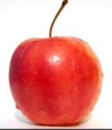
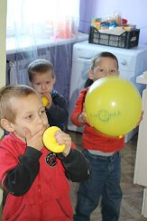
1 этап — вводно-мотивационный
Дроби
Разделите 9 яблок между тремя товарищами.

Slide 4
1 этап — вводно-мотивационный
Дроби
8 яблок на троих

Slide 5
1 этап — вводно-мотивационный
ГИА
Из объявления фирмы, проводящей обучающие семинары: «Стоимость участия в семинаре — 3000 р. с человека. Группам от организаций предоставляются скидки: от 3 до 10 человек — 5%; более 10 человек — 8%».
Сколько должна заплатить организация, направившая на семинар группу из 8 человек?
Ответ: 22800 .

Slide 6
1 этап — вводно-мотивационный
ЕГЭ
Летом килограмм клубники стоил 80 рублей. Маша купила 3 кг 500 г клубники. Сколько сдачи она должна получить с 300 рублей?
Ответ: 20.

Slide 7
1 этап — вводно-мотивационный
ЕГЭ
1 киловатт – час электроэнергии стоит 2 руб.20 к. Счетчик 5 марта показывал 20635 киловатт-часов, а 5 апреля 20799 киловатт-часов. Сколько рублей надо заплатить за электроэнергию в апреле
за март месяц?
Ответ: 360,8.

Slide 8

2 этап — открытие математических знаний

Slide 9
2 этап — открытие математических знаний
2
4
6
10
26
100
5
15
20
100
205
1050
10
30
200
1050
2000
10050
Признаки делимости на 2, 5, 10.
1 колонка: что общего у чисел, делящихся на 2?
2 колонка: что общего у чисел, делящихся на 5?
3 колонка: что общего у чисел, делящихся на 10?
- С помощью каких примет можно определить делимость чисел на 2, на 5, на 10?
- А как по-другому можно назвать приметы? А по-другому можно назвать признак.
- А вы знаете, что такое признак? Где мы можем это узнать? (В Интернете, словаре, учебнике, спросить у взрослых и др.)

Slide 10
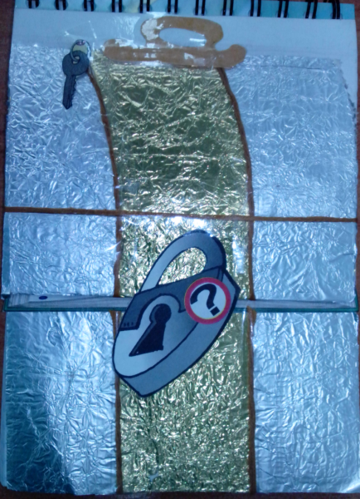
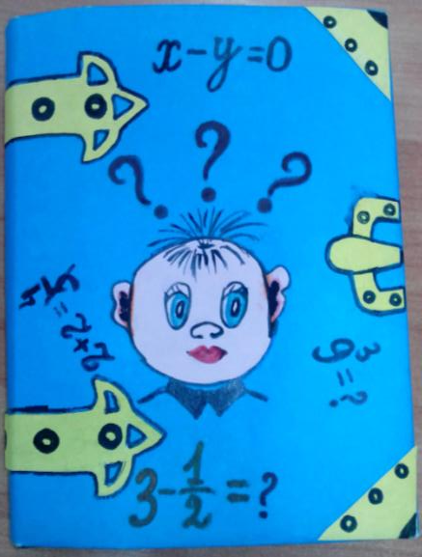
2 этап — открытие математических знаний

Slide 11
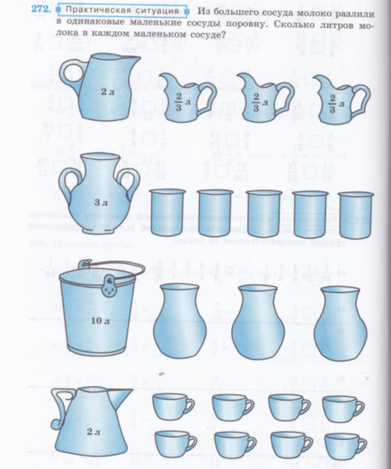
3 этап — формализация знаний

Slide 12
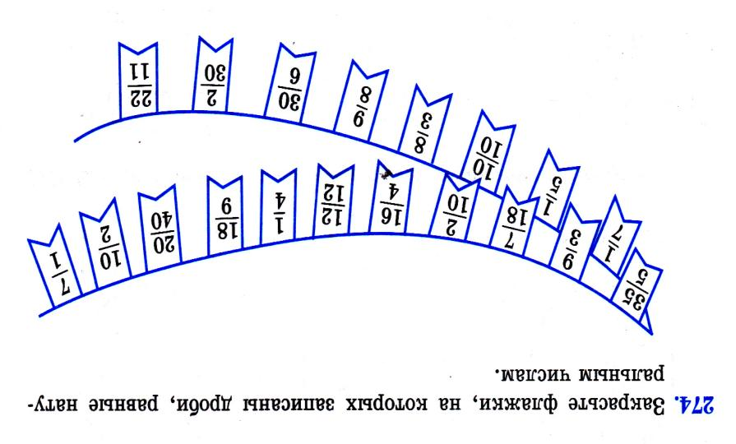
3 этап — формализация знаний

Slide 13
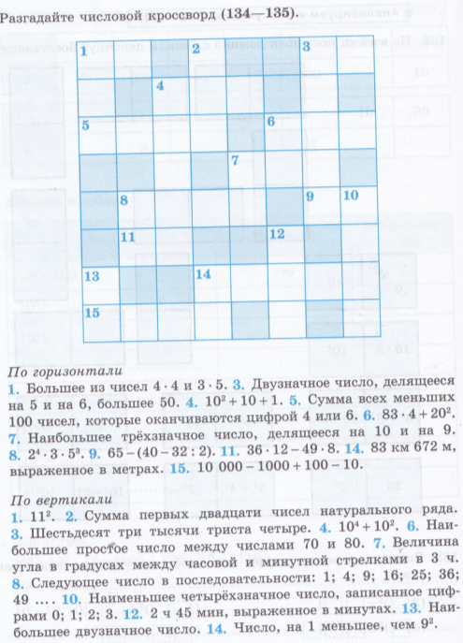
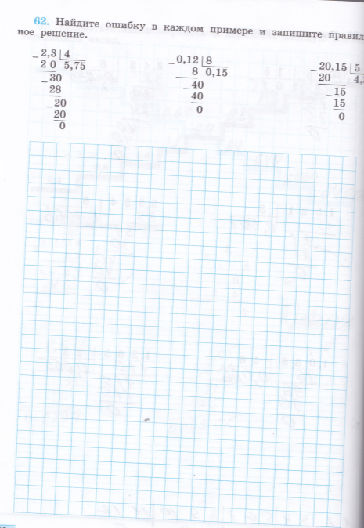

Slide 14
4 этап — обобщение и систематизация
Работа в группах.
Прежде чем приступить к выполнению заданий, прочитайте правила работы в группах
Правила работы в группах
    Активно участвуй в совместной работе.
    Внимательно выслушивай собеседника.
    Не перебивай товарища, пока он не закончит свой рассказ.
    Выскажи свою точку зрения по данному вопросу, будь при этом вежлив.
    Не смейся над чужими недостатками и ошибками, но тактично укажи на них.
    Поблагодари партнеров за совместную работу.

Slide 15
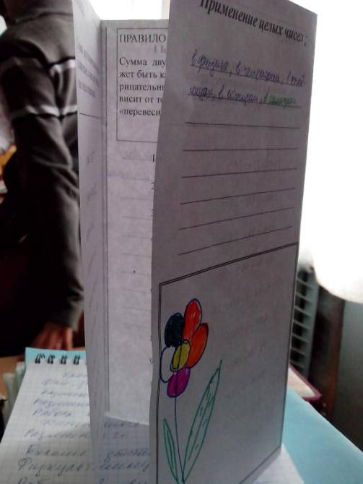
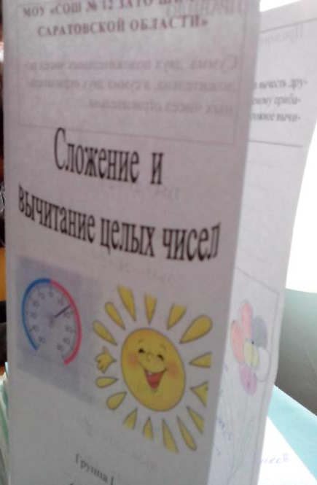

Slide 16
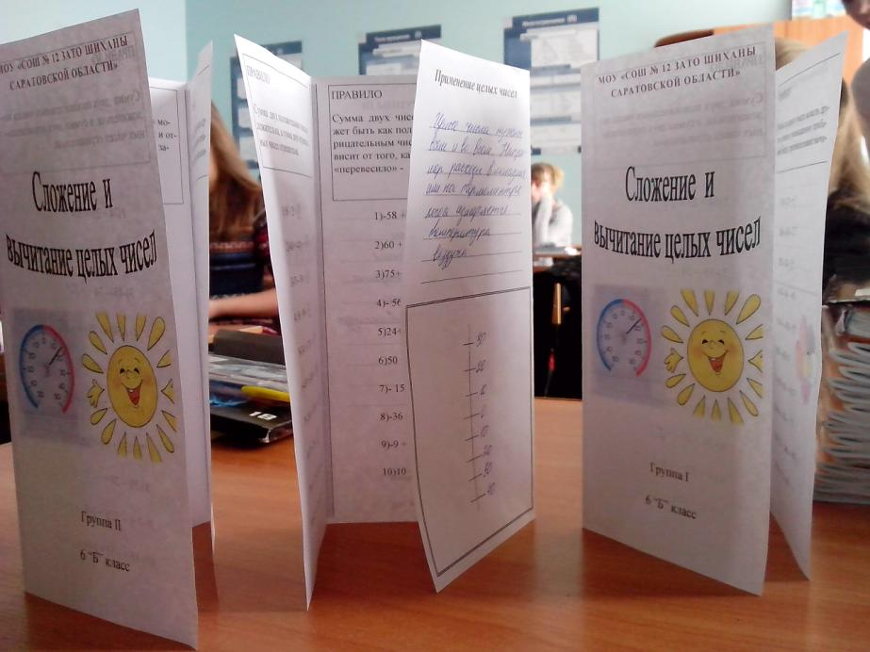

Slide 17
Решение задач с практическим содержанием
1) Бензин замерзает при t = – 60⁰. Если уменьшить эту температуру на 18⁰ и к разности прибавить – 32⁰, то получим температуру замерзания спирта.
Определите её.
2) Куколки бабочек выносят температуру до – 8⁰. Если эту температуру увеличить на – 24⁰, а затем уменьшить на – 28⁰, то получим температуру, которую выдерживают гусеницы. Какую температуру выдерживают гусеницы?

Slide 18

Практическая работа
А) Сделать каркас пирамиды.
Б) Заполнить таблицу.
Вопросы | Ответы
1. Число вершин пирамиды.
2. Число вершин основания пирамиды.
3. Число ребер у пирамиды.
4. Число ребер боковых граней пирамиды.
5. Число ребер в основании пирамиды.
6. Число боковых граней.
7. Число сторон основания.
8. Название пирамиды.

Slide 19
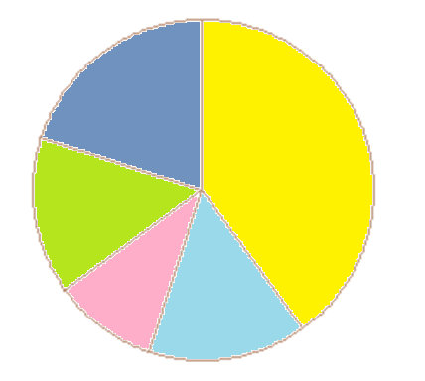
Мои виды досуга в %
Спорт
20%
Чтение
40%
Прогулка
16%
9%
15%
Телевизор
Компьютер
Круговая диаграмма

Slide 20
Любимый вид спорта учеников
5 «В» класса

Slide 21
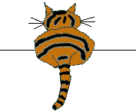
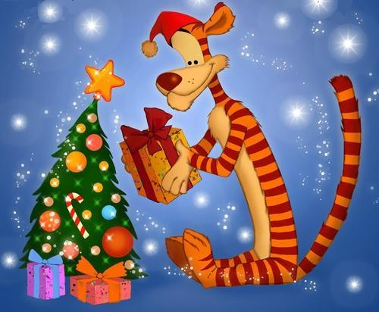

На Тигра надейся, а сам не плошай!
Длина хвоста тигра – 1,1 м.
Найди область определения выражения, чтобы узнать, какова длина тела тигра.

Slide 22
Даны координаты точек. Построить фигуру, соединяя, по мере построения,
соседние точки друг с другом.
(4; -3), (2; -3), (2; -2), (4; -2), (4; -1), (3; 1), (2; 1), (1; 2), | (0; 0), (-3; 2), (-4; 5), (0; 8), (2; 7), (6; 7), (8; 8), (10; 6), | (10; 2), (7; 0), (6; 2), (6; -2), (5; -3), (4; -3), (4; -5), (3; -9), | (0; -8), (1; -5), (1; -4), (0; -4), (0; -9), (-3; -9), (-3; -3), (-7; -3), | (-7; -7), (-8; -8), (-11; -8), (-10; -4), (-11; -1), (-14; -3), (-12; 1), (-11; 2), | (-8; 4), (-4; 5). Глаза: (2; 4), (6; 4).
y
Ответ:
8
6
4
2
1
-2
-4
-6
-8
-10
·
·
x
-14 - 12 - 10 - 8 - 6 - 4 - 2 0 1 2 4 6 8 10

Slide 23

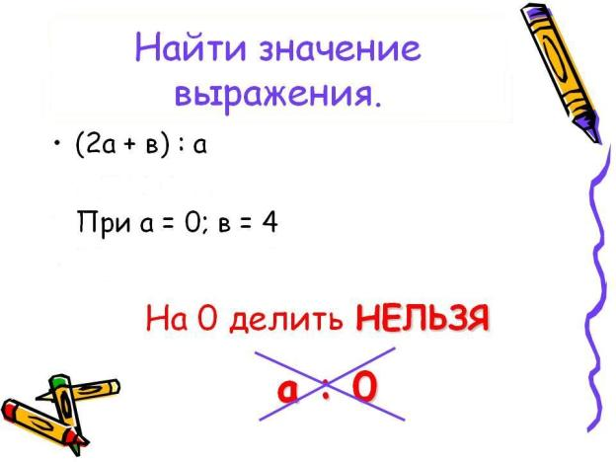
Ловыгин Ярослав 5 «В» класс

Slide 24
Деловая игра
Следствие ведут
знатоки
ЕГЭ

Slide 25

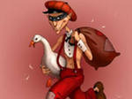
α
Экономические преступления
β
Грабежи, кражи.
γ
Преступная связь

Slide 26
Экономические преступления
α
* Товарно-денежные отношения
* Счёт за электроэнергию
* Тарифный план
* Оплачиваемый проезд на городском транспорте

Slide 27
Рефлексия

Slide 28
Что нового вы узнали сегодня на уроке? Чему вы научились сегодня?
- Как по записи натурального числа узнать, делится ли оно на 2, на 5, на 10 или нет?
- Что вызвало у вас наибольшие затруднения? Как вы думаете, почему это произошло?
- Какие правила (темы) вам нужно будет повторить, чтобы не допускать в дальнейшем подобных ошибок?
- Что понравилось на уроке и почему? Как вы оцениваете свою работу на уроке?
- Какое у вас сейчас настроение?

Slide 29
Продолжите предложения:
Своей работой на уроке я...
(доволен\ не доволен)
У меня получилось …
Было трудно ...
Материал урока мне был …
(полезен/ бесполезен)
Чему учит математика?

Slide 30
Лист самооценки
Ф.И. |  | Самооценка |  | Оценка одноклассника |  | Оценка учителя
№ п/п | Утверждение | 0 | 1 | 0 | 1 | 0 | 1
1 | Знаю, какие числа называют целыми
2 | Умею сравнивать целые числа
3 | Умею выполнять сложение чисел «одного» знака, «разных» знаков.
4 | Умею выполнять вычитание целых чисел
5 | Выполнение творческого задания в группе
 | Итого:

Slide 31
Если вы считаете, что поняли тему урока, то наклейте жёлтый стикер на бланк с практической работой. Если вы считаете, что не достаточно усвоили материал, то наклейте голубой, если вы считаете, что не поняли тему урока, то наклейте розовый.
Вопросы | Ответы
1. Число вершин пирамиды.
2. Число вершин основания пирамиды.
3. Число ребер у пирамиды.
4. Число ребер боковых граней пирамиды.
5. Число ребер в основании пирамиды.
6. Число боковых граней.
7. Число сторон основания.
8. Название пирамиды.
ОК
!?!
???

Slide 32
«Великая цель
образования – это
не знания,
а действия!»
Герберт Спенсер

